Slide 1
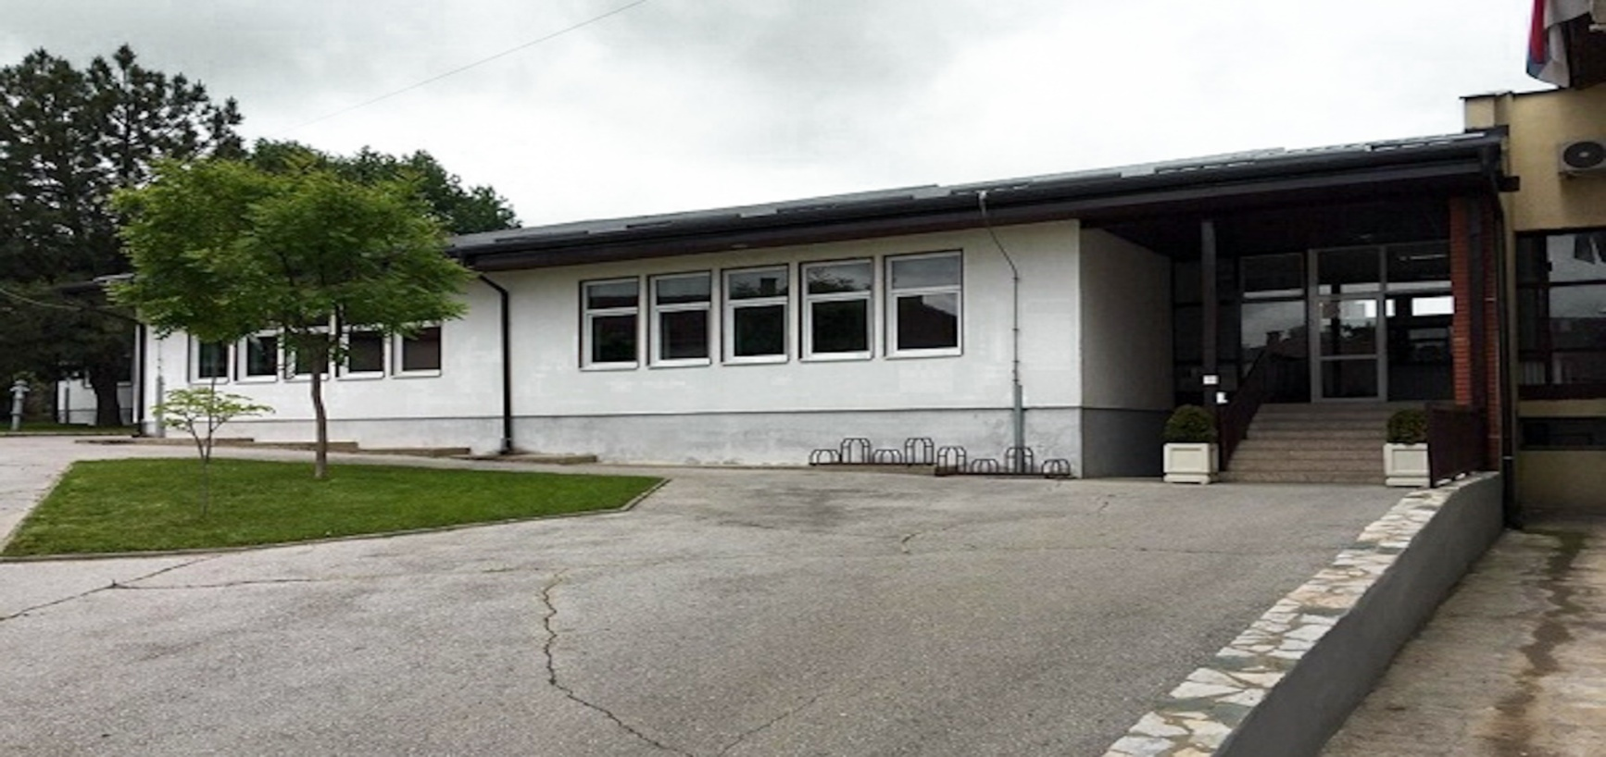
Економско-трговачка школа
"Књаз Милош"

Slide 2
Економско-трговачка школа "Књаз Милош"
Основана је 1. јуна 1990. године;
Основна делатност установе је средње стручно образовање у подручјима рада:
Економија, право и администрација;
Трговина, угоститељство и туризам.

Slide 3
Економско-трговачка школа "Књаз Милош"
Пружиће ти одличне услове за образовање и васпитање у безбедном окружењу.
Даће ти могућност за едукацију од стране стручних кадрова, примењујући нове наставне методе и савремена наставна средства.
Пружиће ти могућност да стекнеш знање, вештине и социјалне компетенције које одговарају савременим потребама.

Slide 4
Економско-трговачка школа "Књаз Милош"
Кроз похађање блок наставе, пружиће ти прилику да радиш у привредним друштвима различитих делатности и тако у пракси провериш своја знања и вештине;
Оспособиће те да након завршеног школовања можеш одмах почети са радом или отићи на студије.

Slide 5
Образовни профили
Економски техничар
(четврти степен образовања)
Комерцијалиста
(четврти степен образовања)
Финансијско-рачуноводствени техничар
(четврти степен образовања)
Кувар
(трећи степен образовања)
Трговац
(трећи степен образовања)

Slide 6
Економски техничар
Занимање са дугогодишњом традицијом;
Оспособљавање за обављање послова платног промета, благајника, књиговође, статистичара...;
Практична примена се одвија кроз предмет Економско пословање која се обавља у специјализованим учионицама-бироима које су опремљене као канцеларије у предузећу;
Могуће запослење у свим привредним и ванпривредним организацијама на финансијским, књиговодственим и комерцијалним пословима.

Slide 8
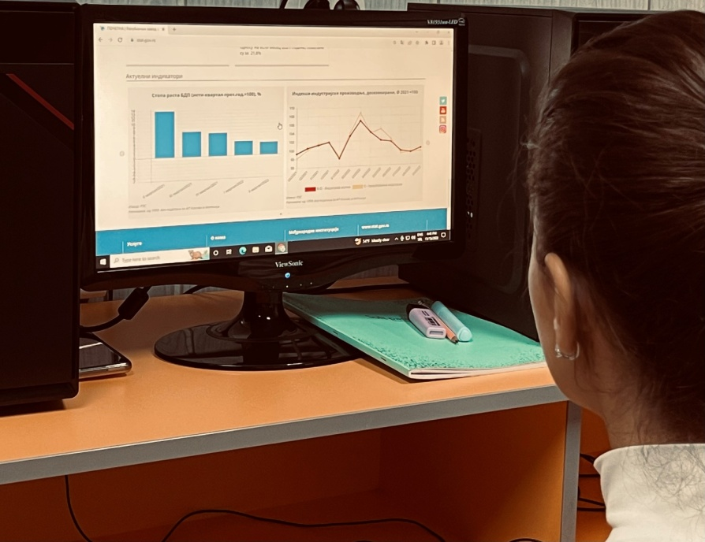
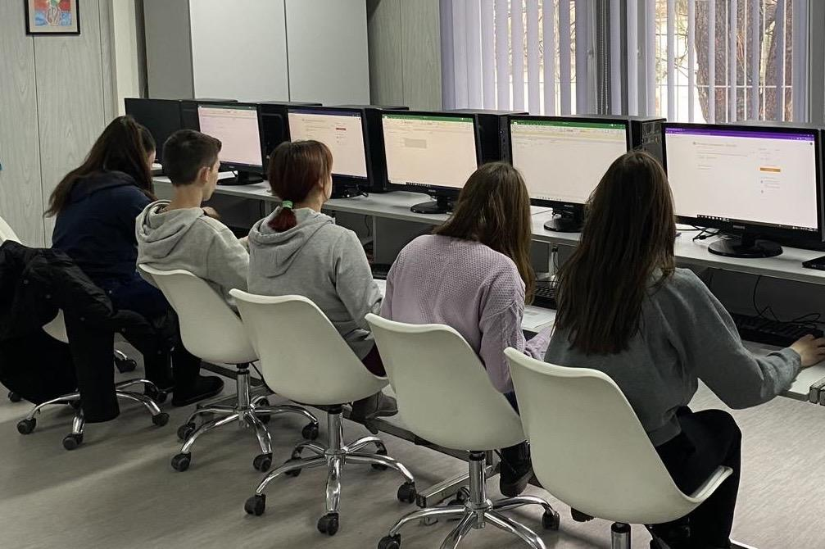
Економски техничар

Slide 9
Комерцијалиста
Службеник у велетрговинским и спољнотрговинским предузећима;
Канцеларијски радник;
Службеник на терену;
Комерцијалисти врше набавку робе од добављача и препродају је другим предузећима;
Практична примена се одвија кроз предмет Обука у виртуелном предузећу која се обавља у специјализованим учионицама - бироима које су опремљене као канцеларије у предузећу.

Slide 11
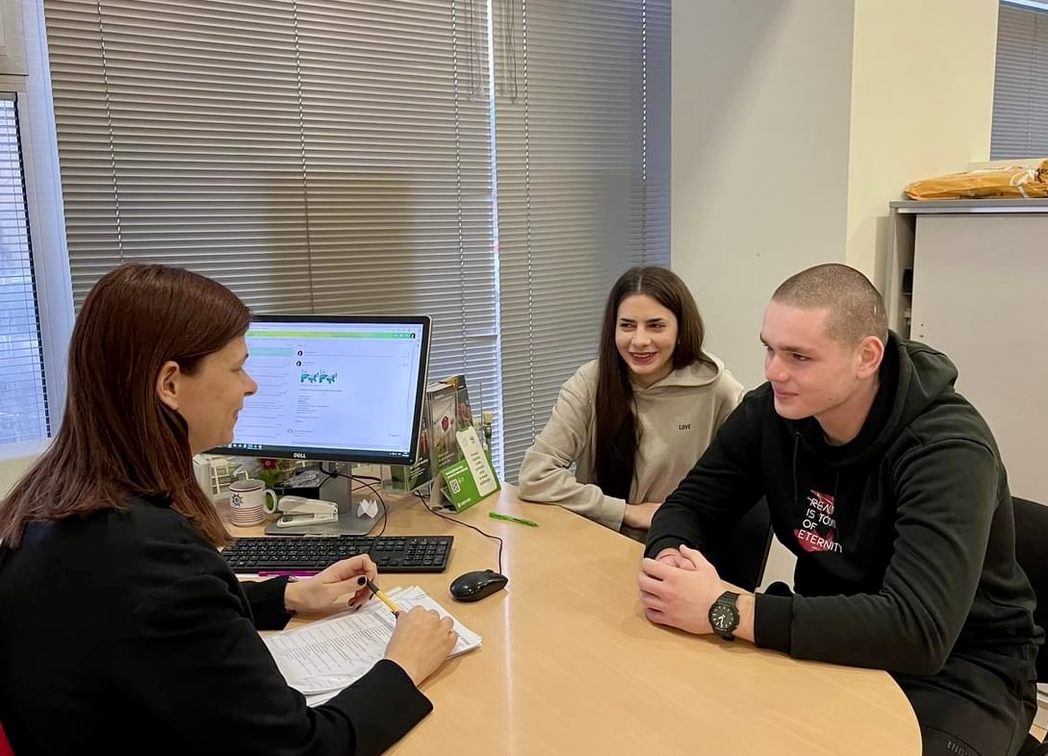
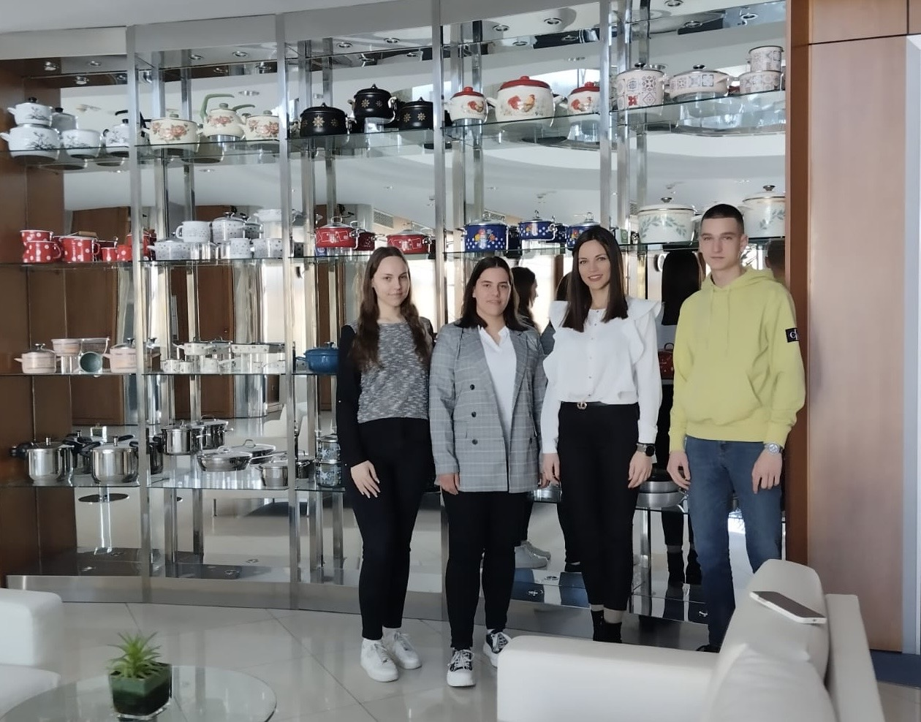
Комерцијалиста

Slide 12
Финансијско-рачуноводствени техничар
Пружа могућност за самостално обављање рачуноводствених послова и вођење пословних књига;
Може одмах да се укључи у посао, без другог периода прилагођавања и да врло брзо напредује у даљој каријери;
Практична примена се одвија кроз предмет Финансијско-рачуноводствена обука која се обавља у специјализованим учионицама- бироима које су опремљене као канцеларије у предузећу.

Slide 14
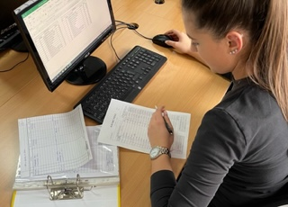
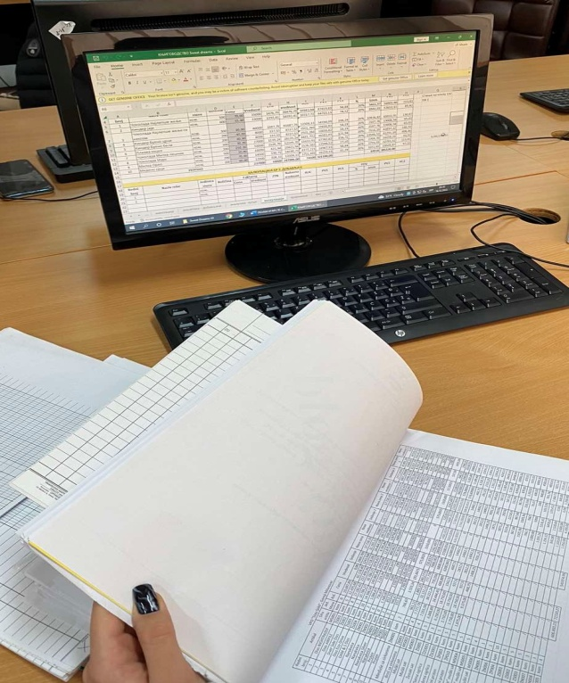
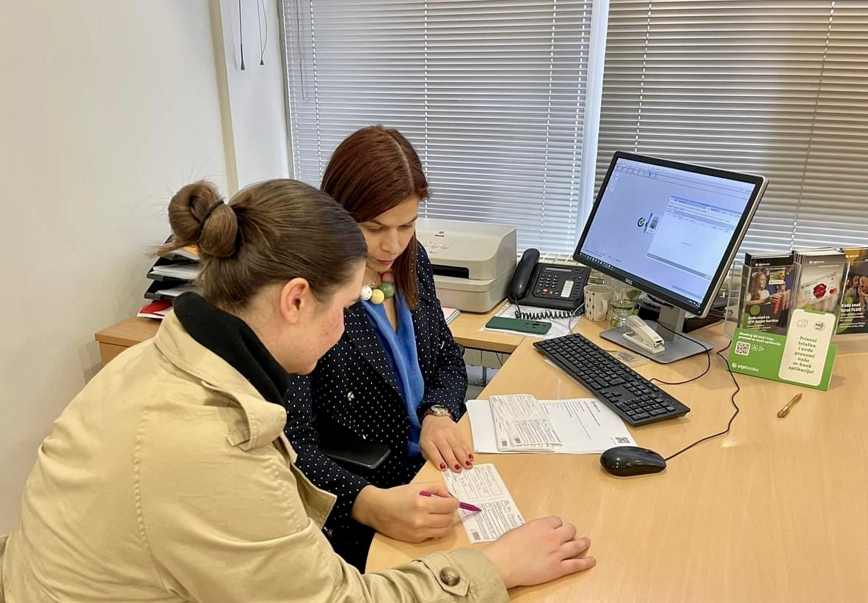
Финансијско-рачуноводствени техничар

Slide 15
Кувар
Обучавање за припрему намирница, израду, сервирање и декорисање јела;
Акценат је на стручним предметима чије је савладавање неопходно за рад у кухињи;
Кабинет за куварство је опремљен свим техничким средствима неопходним за извођење наставе из предмета Куварство;
Поред теоријске наставе и часова вежби у школи, ученици се упућују и на практичну наставу у угоститељске објекте;
Након завршетка овог смера, могуће је одмах почети са послом или наставити даље школовање.

Slide 17
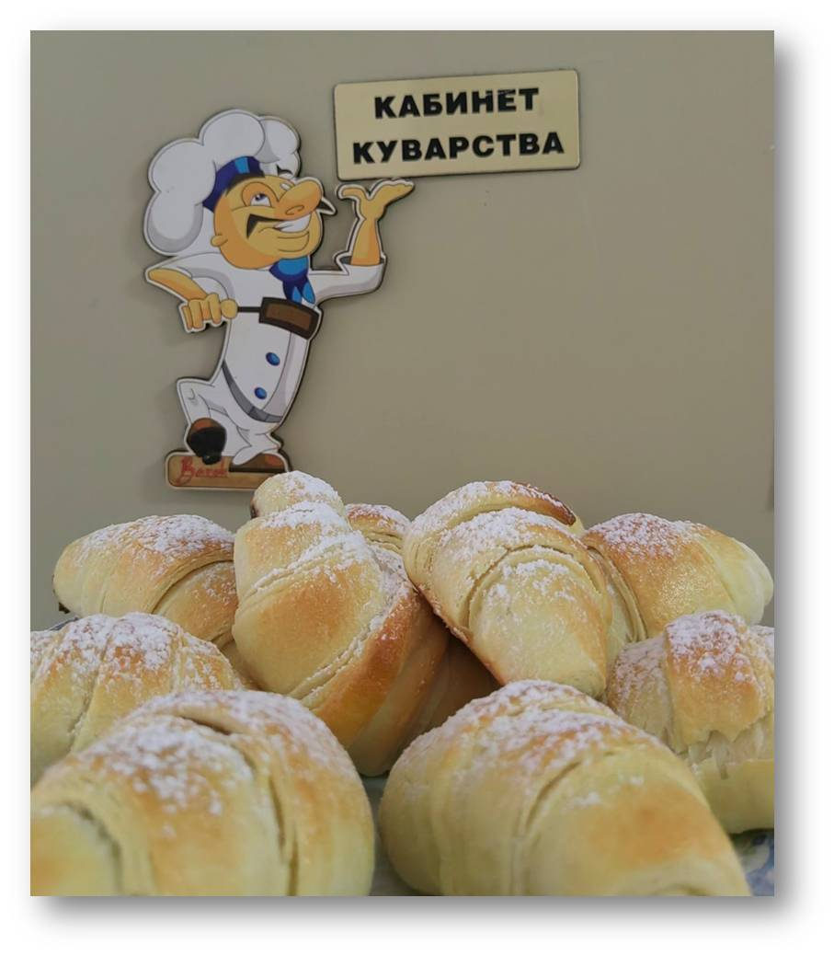
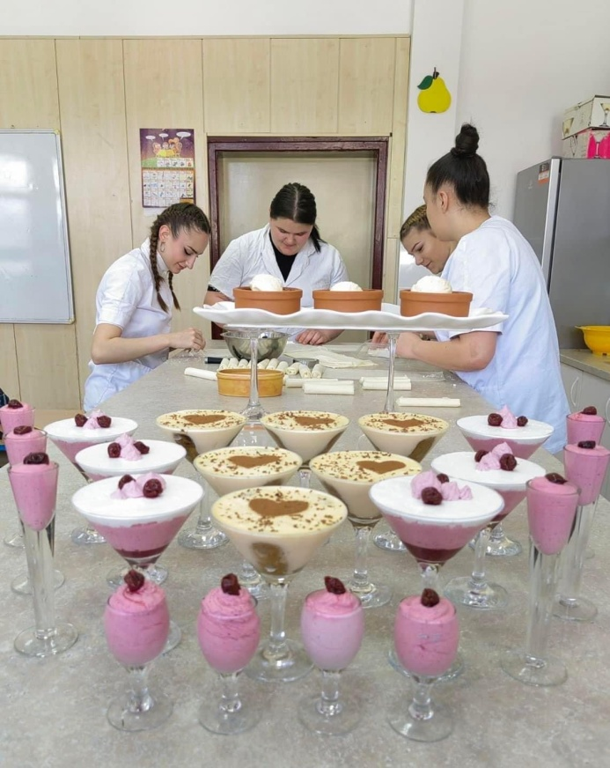
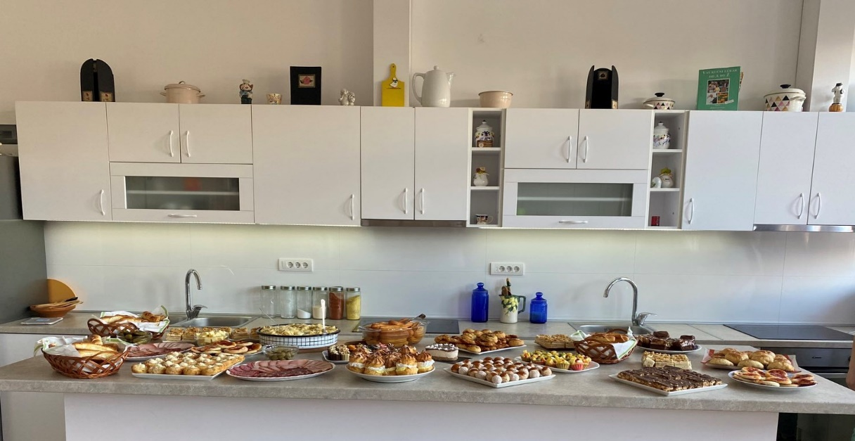
Кувар

Slide 18
Трговац
Обавља послове набавке, складиштења и продаје;
Промовише робу;
Води пословне књиге;
Комуницира са пословним партнерима;
Током све три године школовања ученици кроз практичну наставу у трговинским предузећима имају прилику да провере своја стечена знања и вештине;
Након завршетка овог смера, могуће је: одмах почети са послом, извршити доквалификацију за IV степен, наставити даље школовање у високошколским установама.

Slide 20
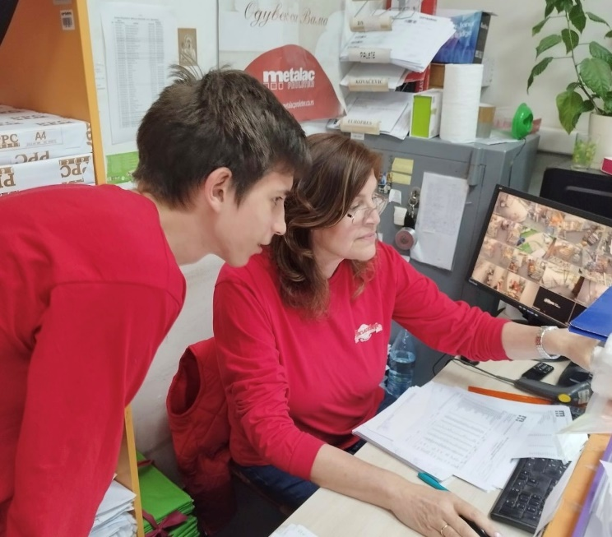
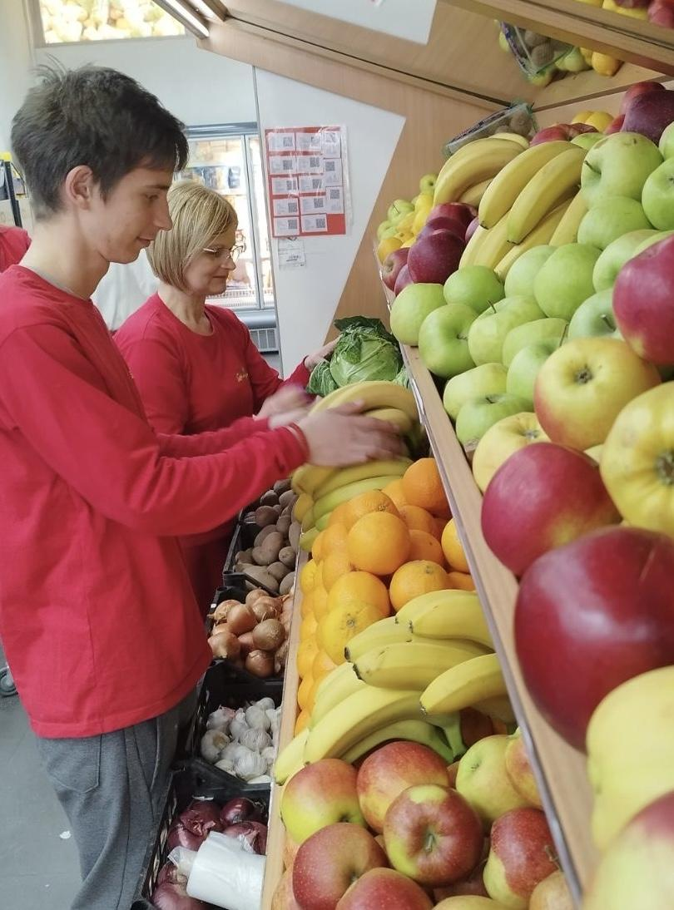
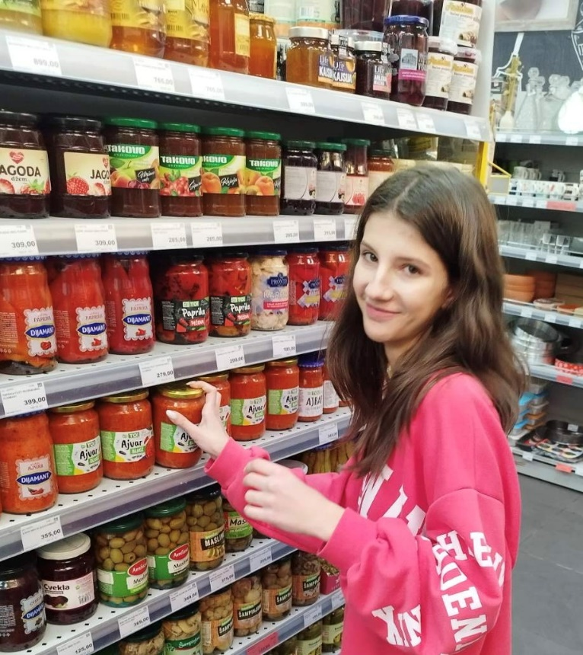
Трговац

Slide 21
Даљи наставак школовања
Ученици који заврше трогодишње образовне профиле могу да се запосле или упишу струковне студије, а ученици који заврше четворогодишње образовне профиле, могу да се запосле или да упишу академске и струковне студије:
друштвене (економски, правни, филолошки...);
природно-математичке (математика и информатика; географија, туризам и угоститељство, физика...);
техничке (ФОН, саобраћајни, машински...);
факултете уметности и друге.

Slide 22
Економско – трговачка школа “ Књаз Милош”
Настава се реализује кроз теоријске часове, радионице, трибине, часове вежби у кабинетима и практичну наставу у предузећима.
Ученици учествују у разним ваннаставним активностима кроз секције, стручне посете партнерским школама, државним институцијама, сајмовима, манифестацијама и другим културним догађајима.

Slide 23
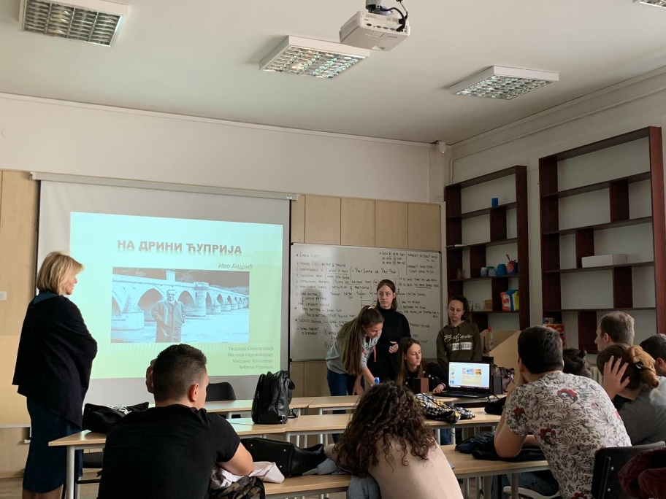
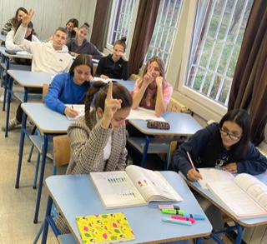
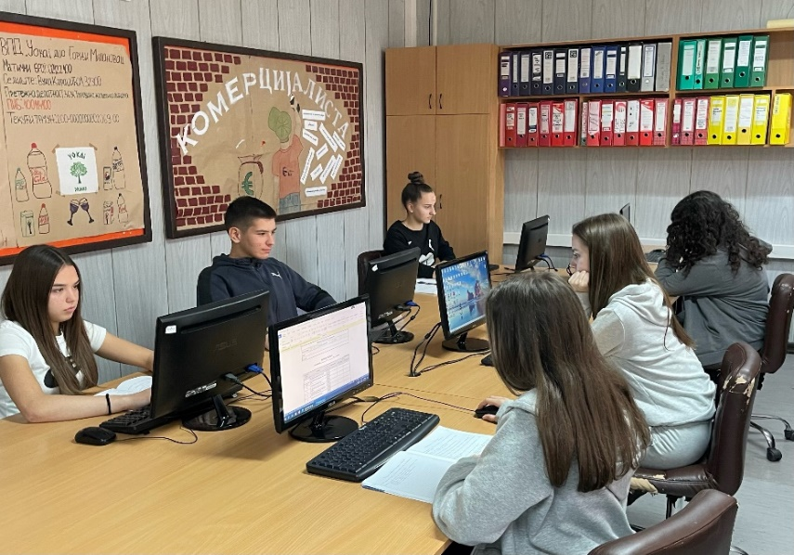
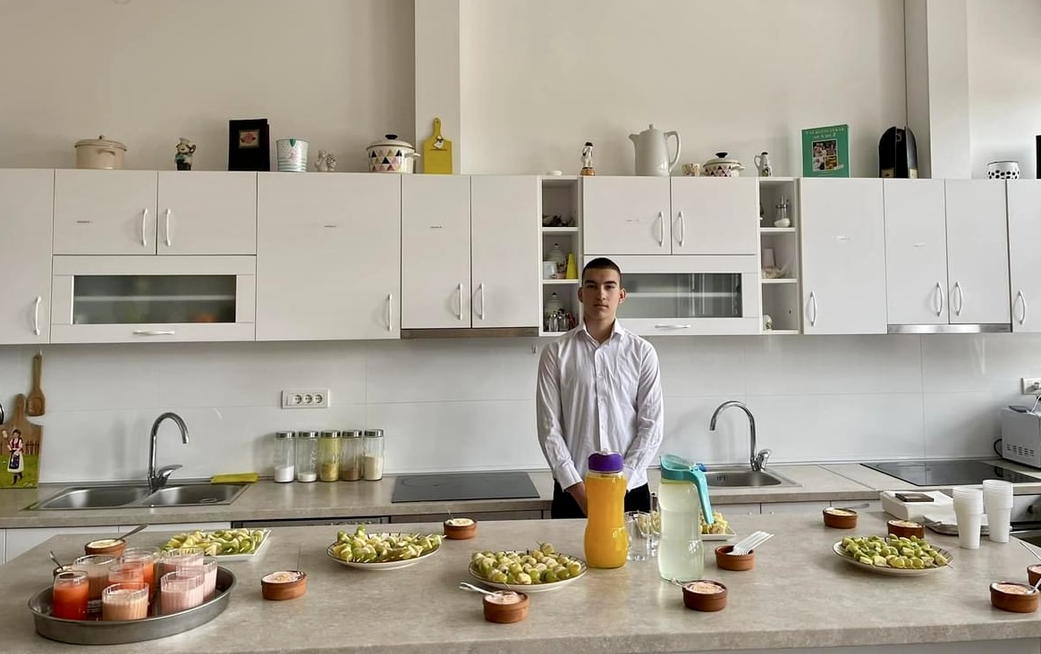
Теоријски часови
и часови вежби

Slide 24
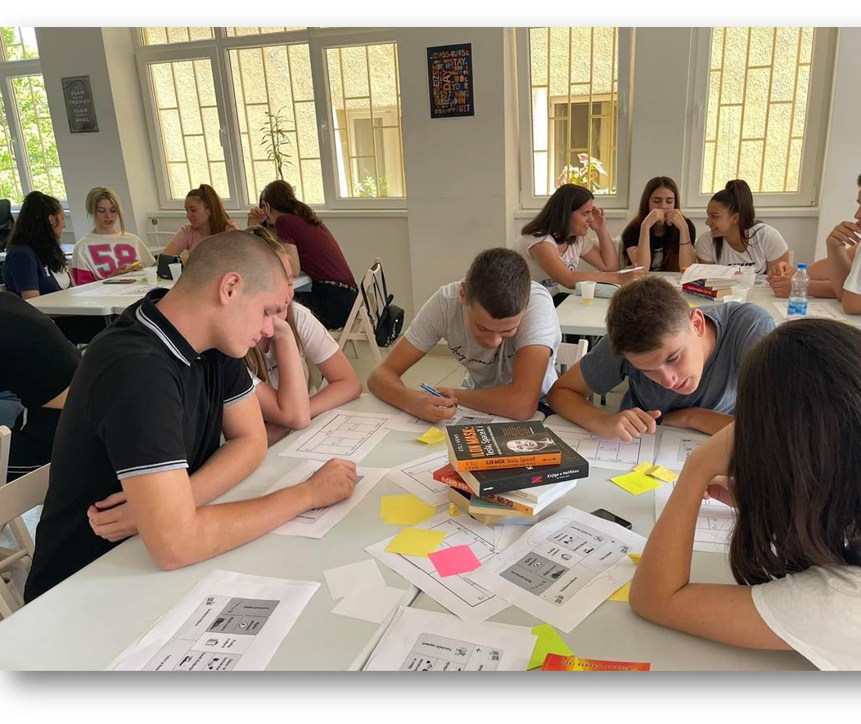
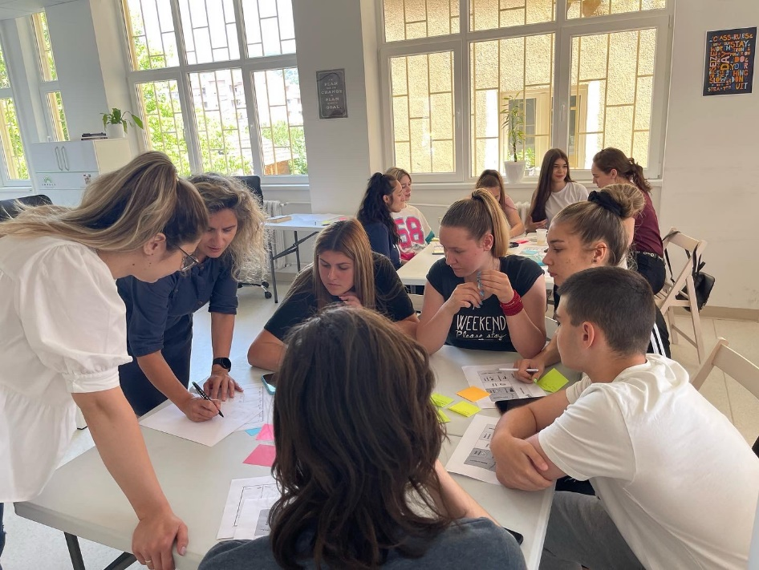
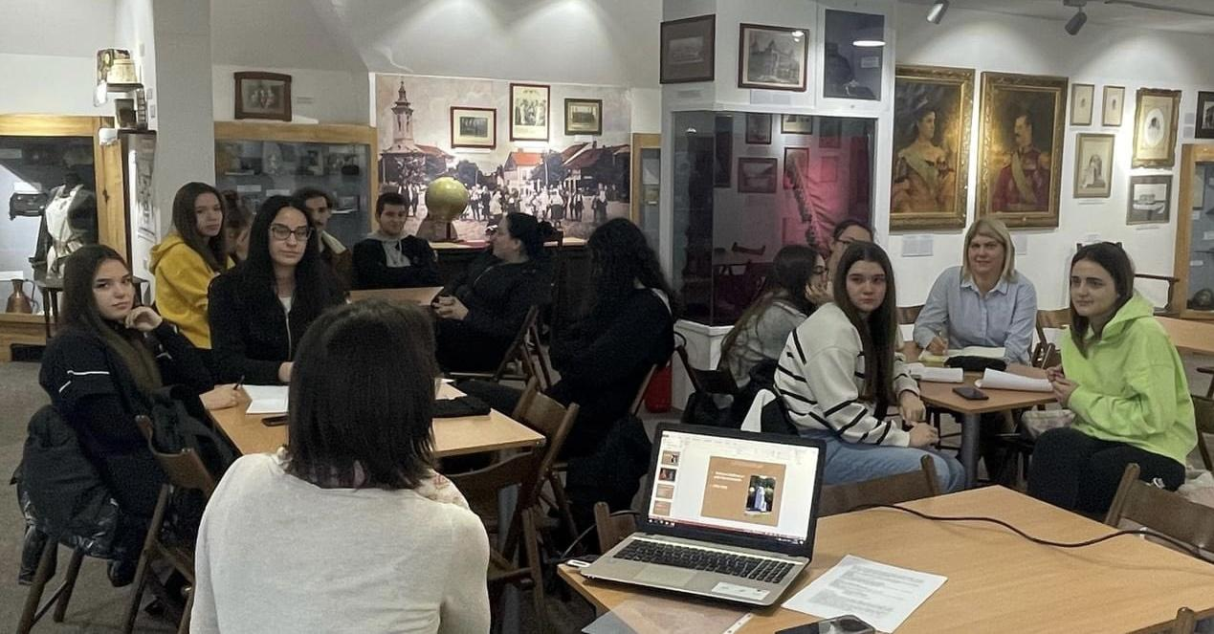
Радионице

Slide 25
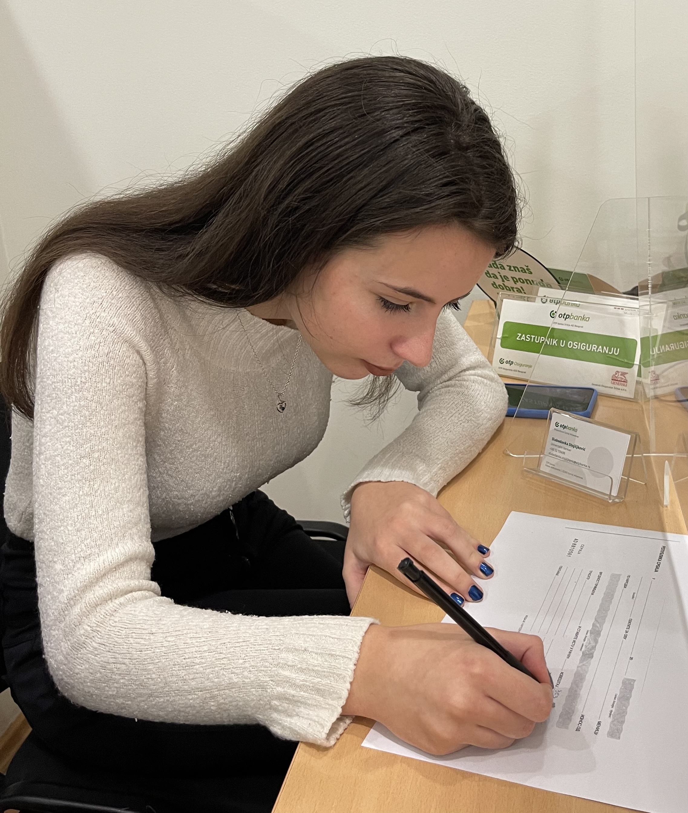
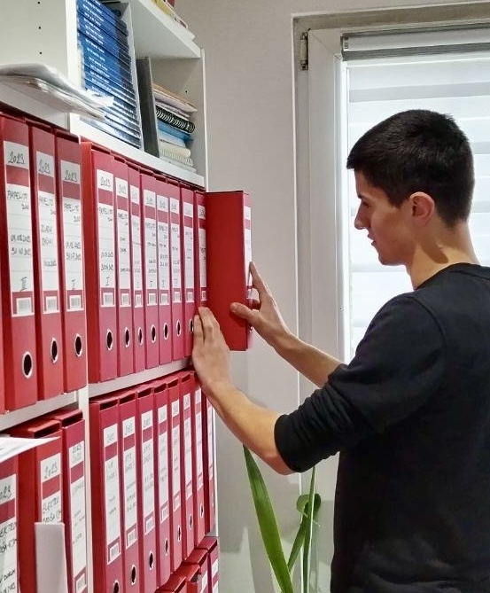
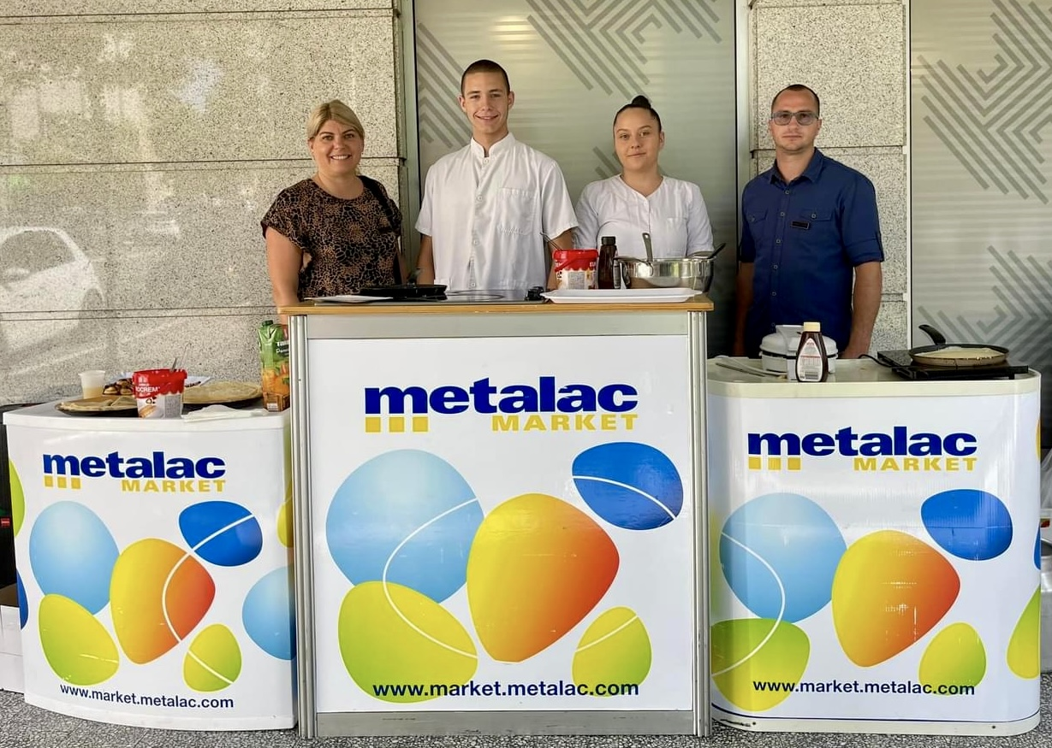
Практична настава

Slide 26
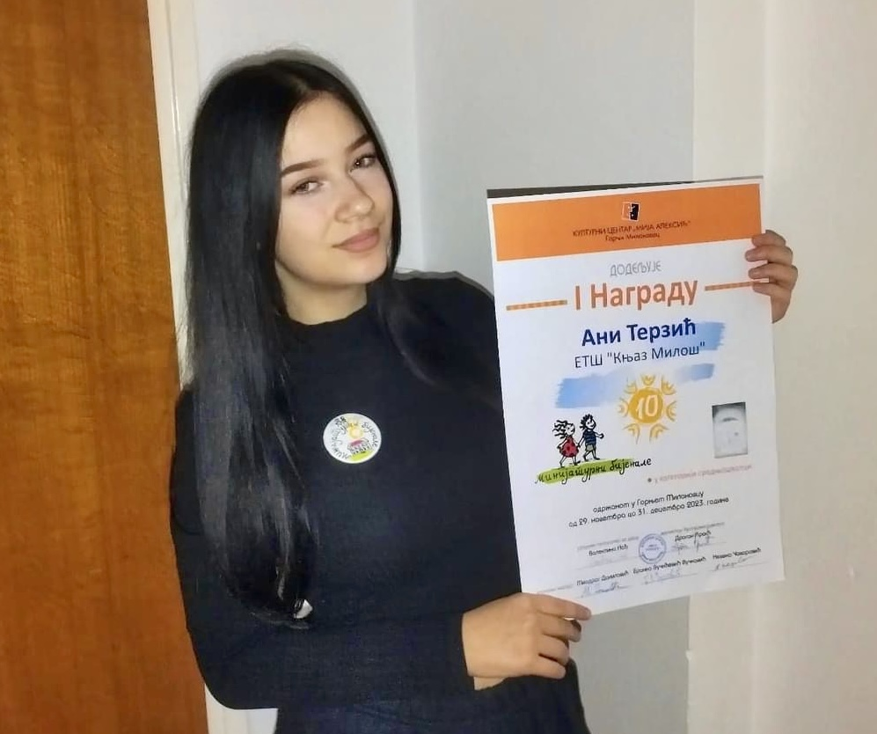
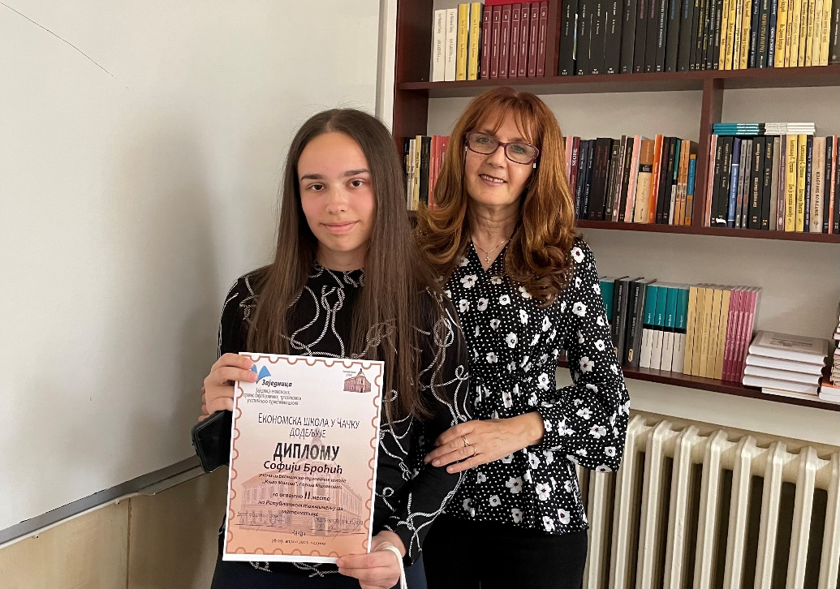
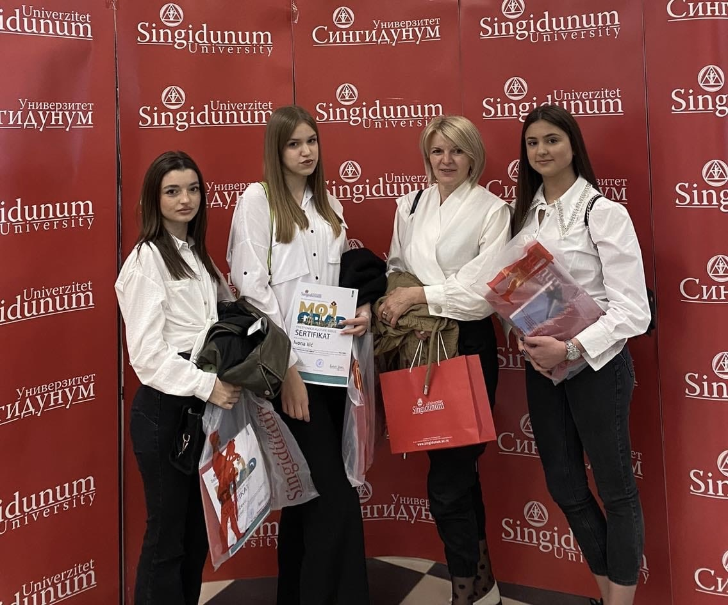
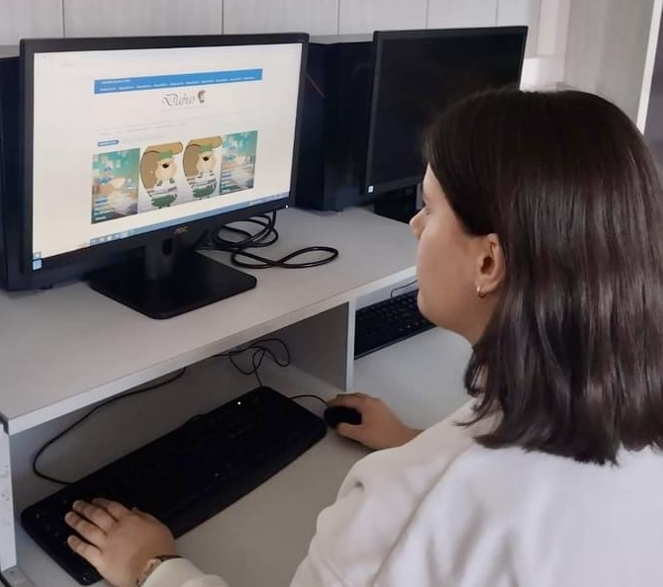
Такмичења

Slide 27
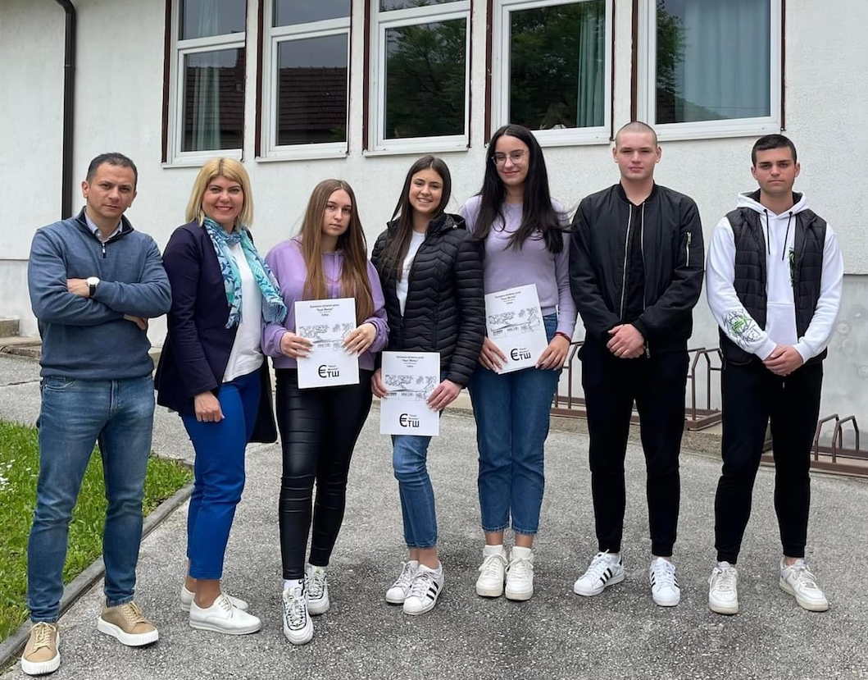
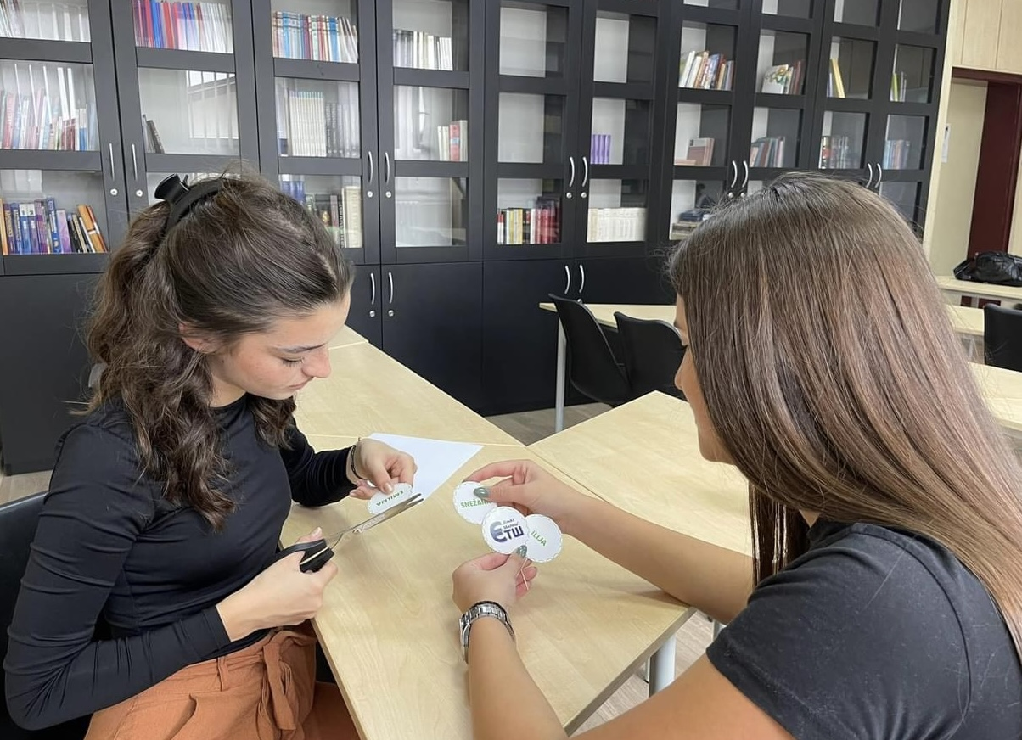
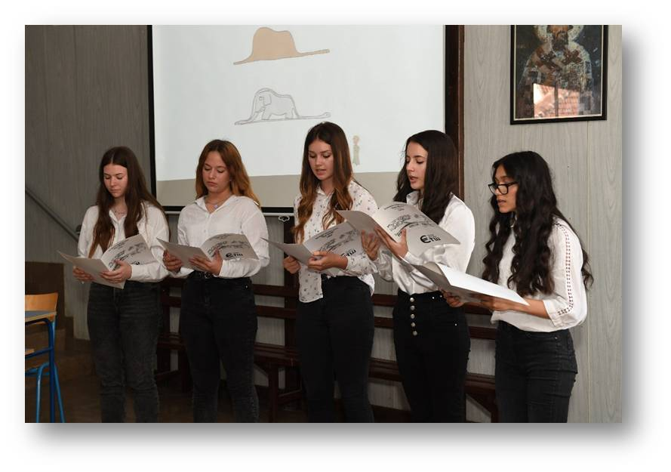
Рад у секцијама

Slide 28
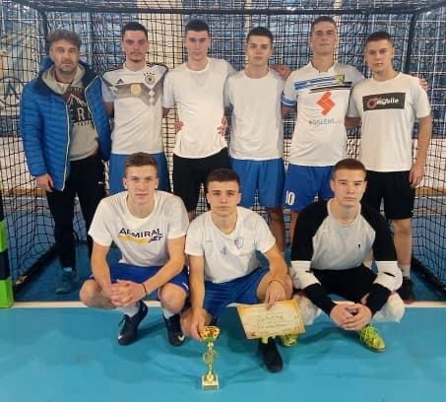
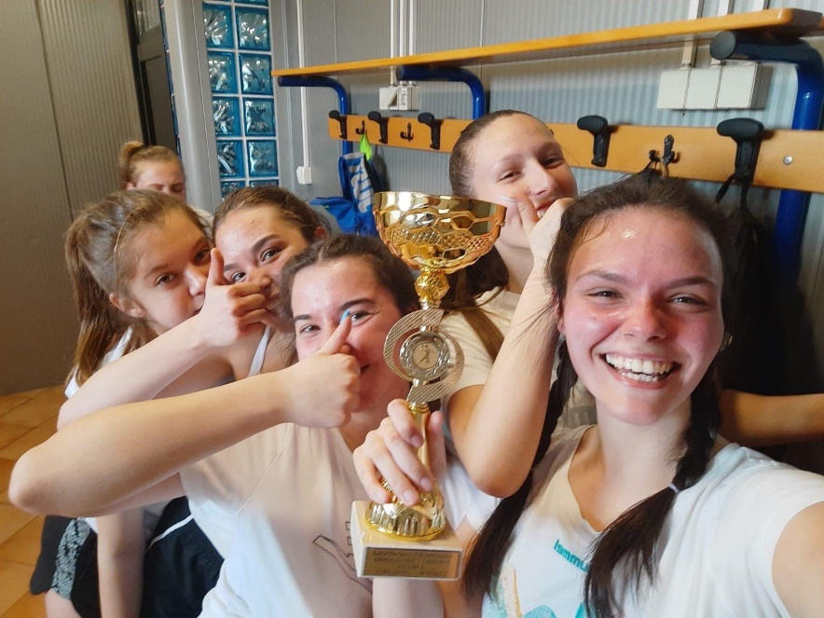
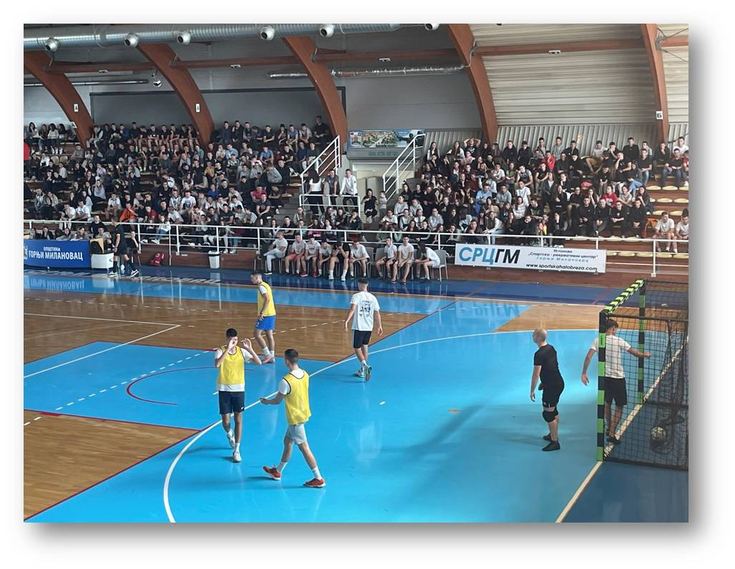
Спортске активности

Slide 29
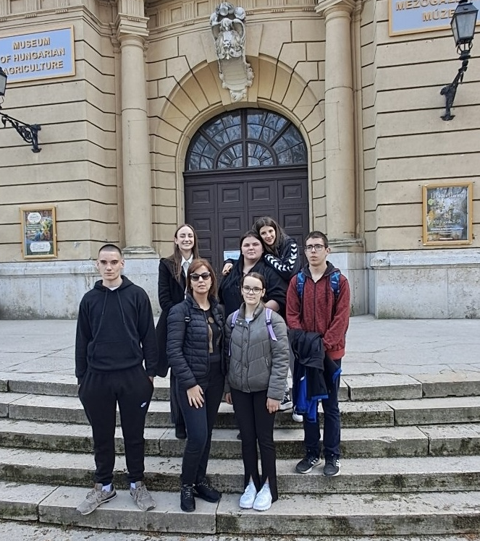
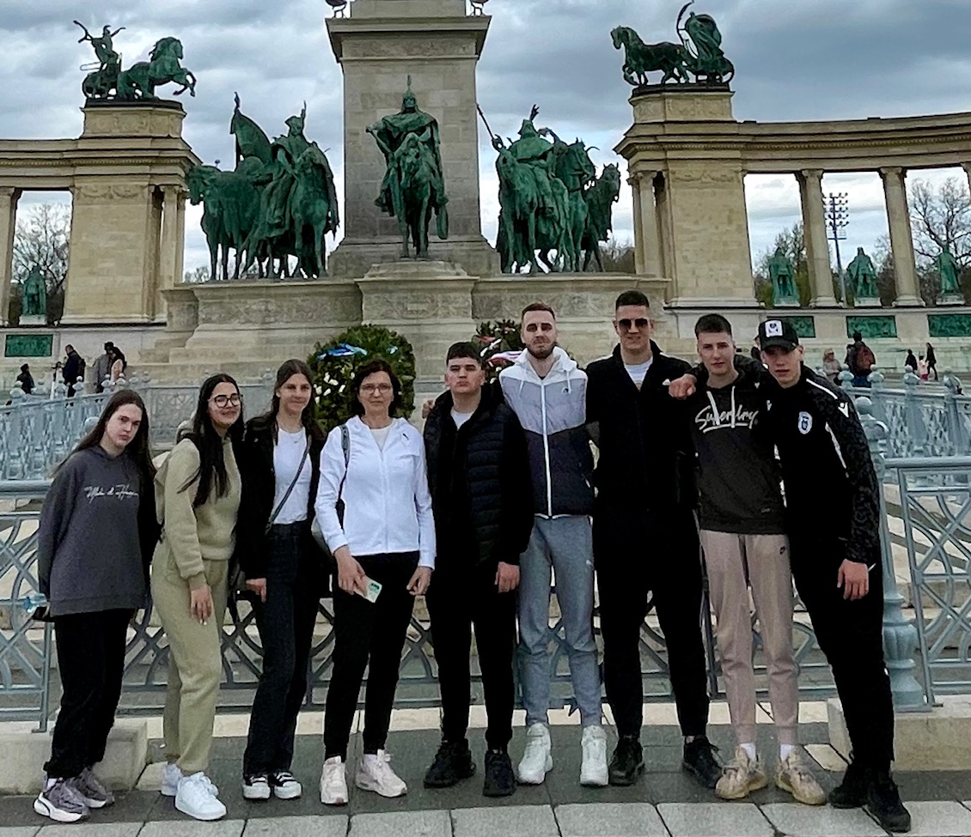
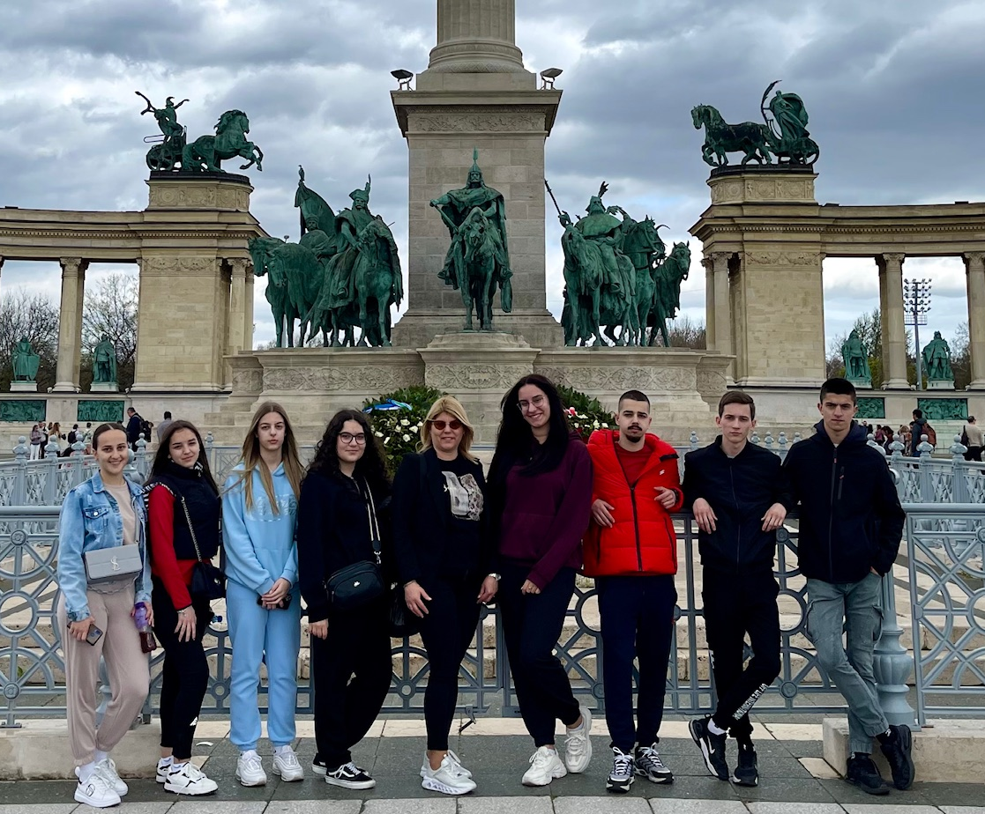
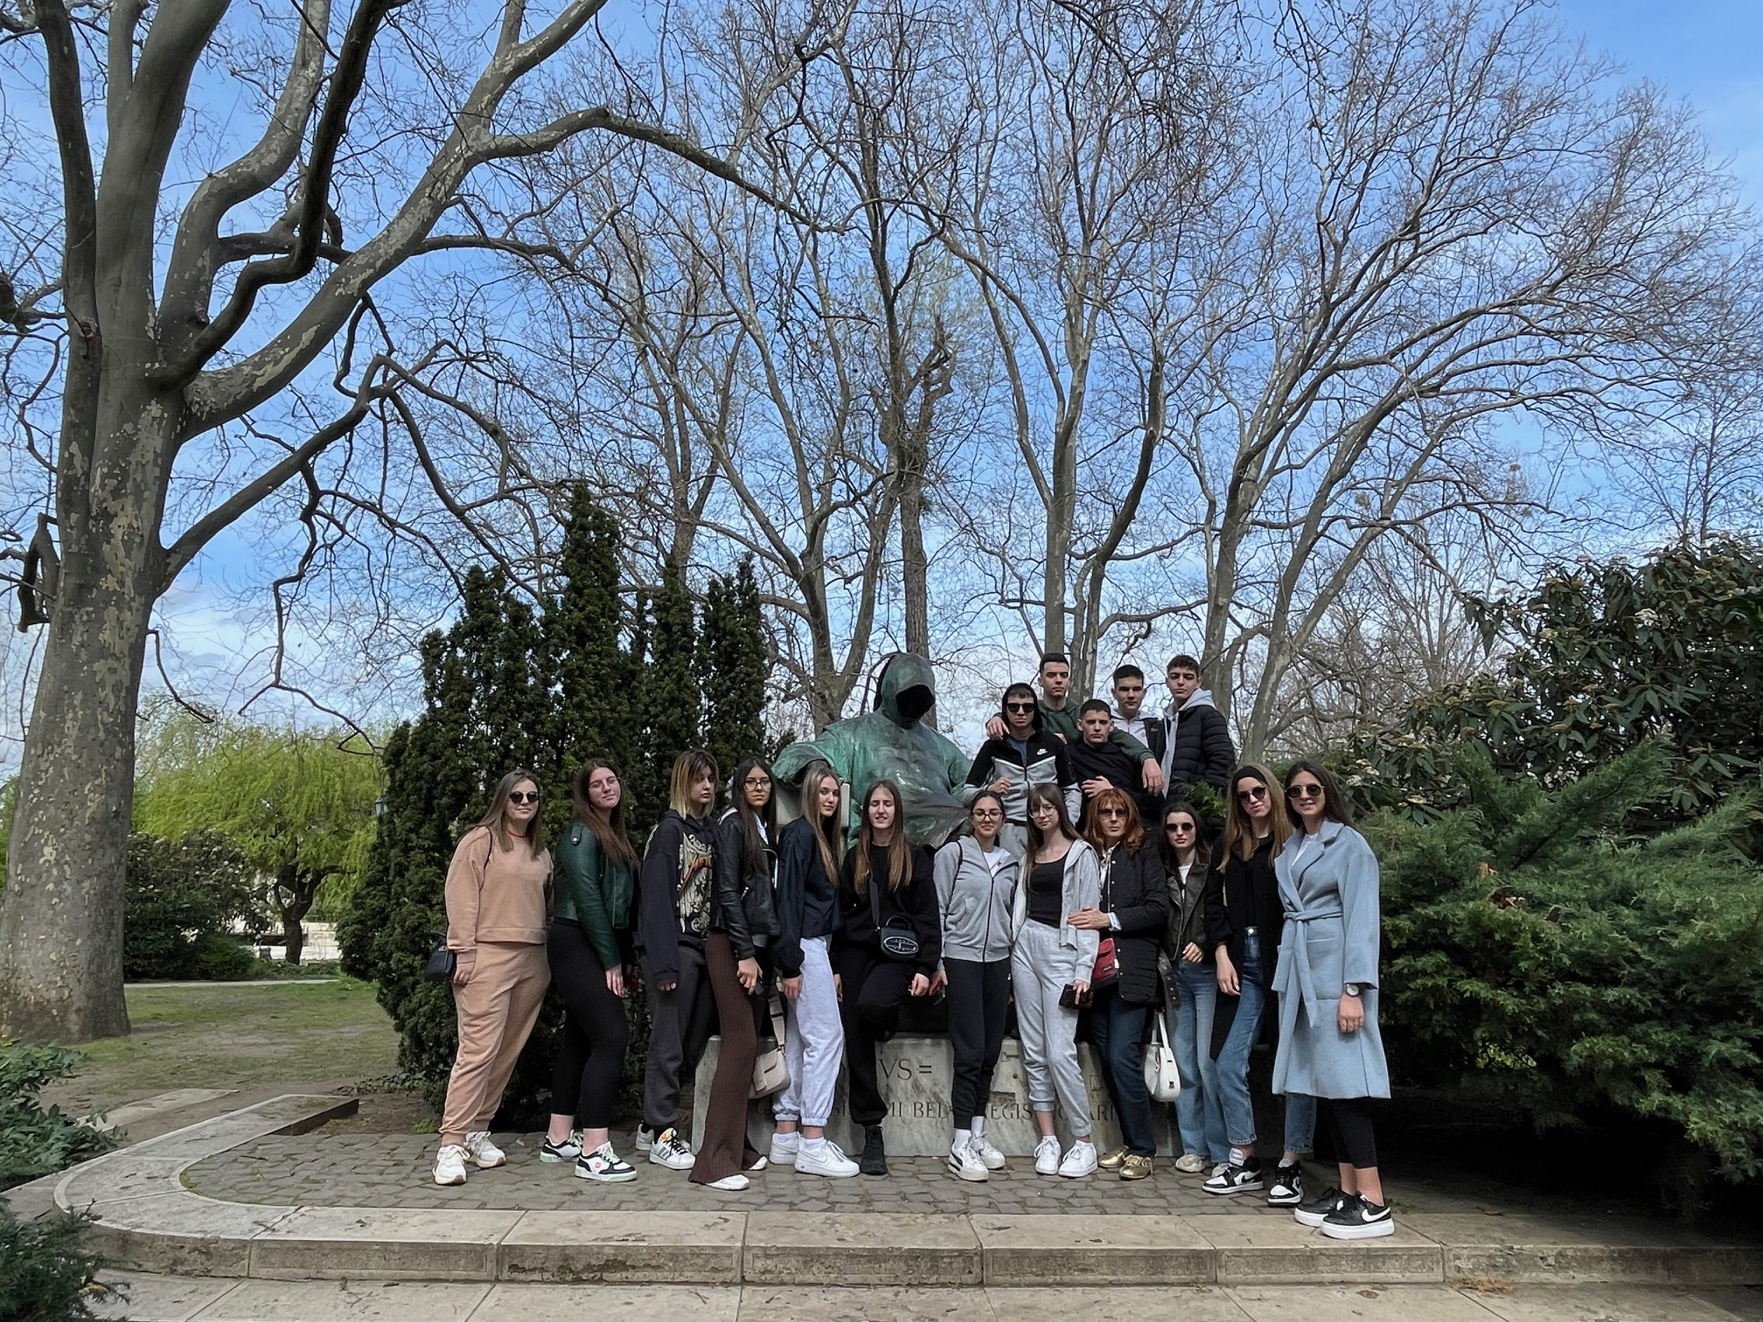
Студиjска потовањa

Slide 30
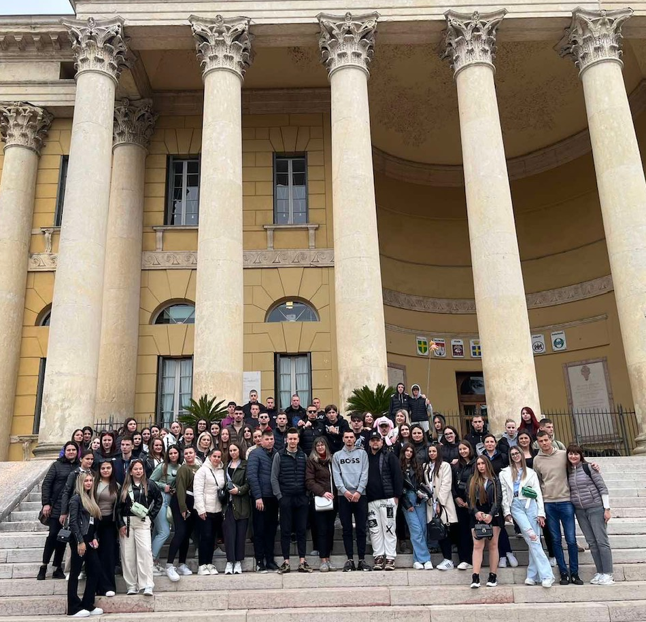
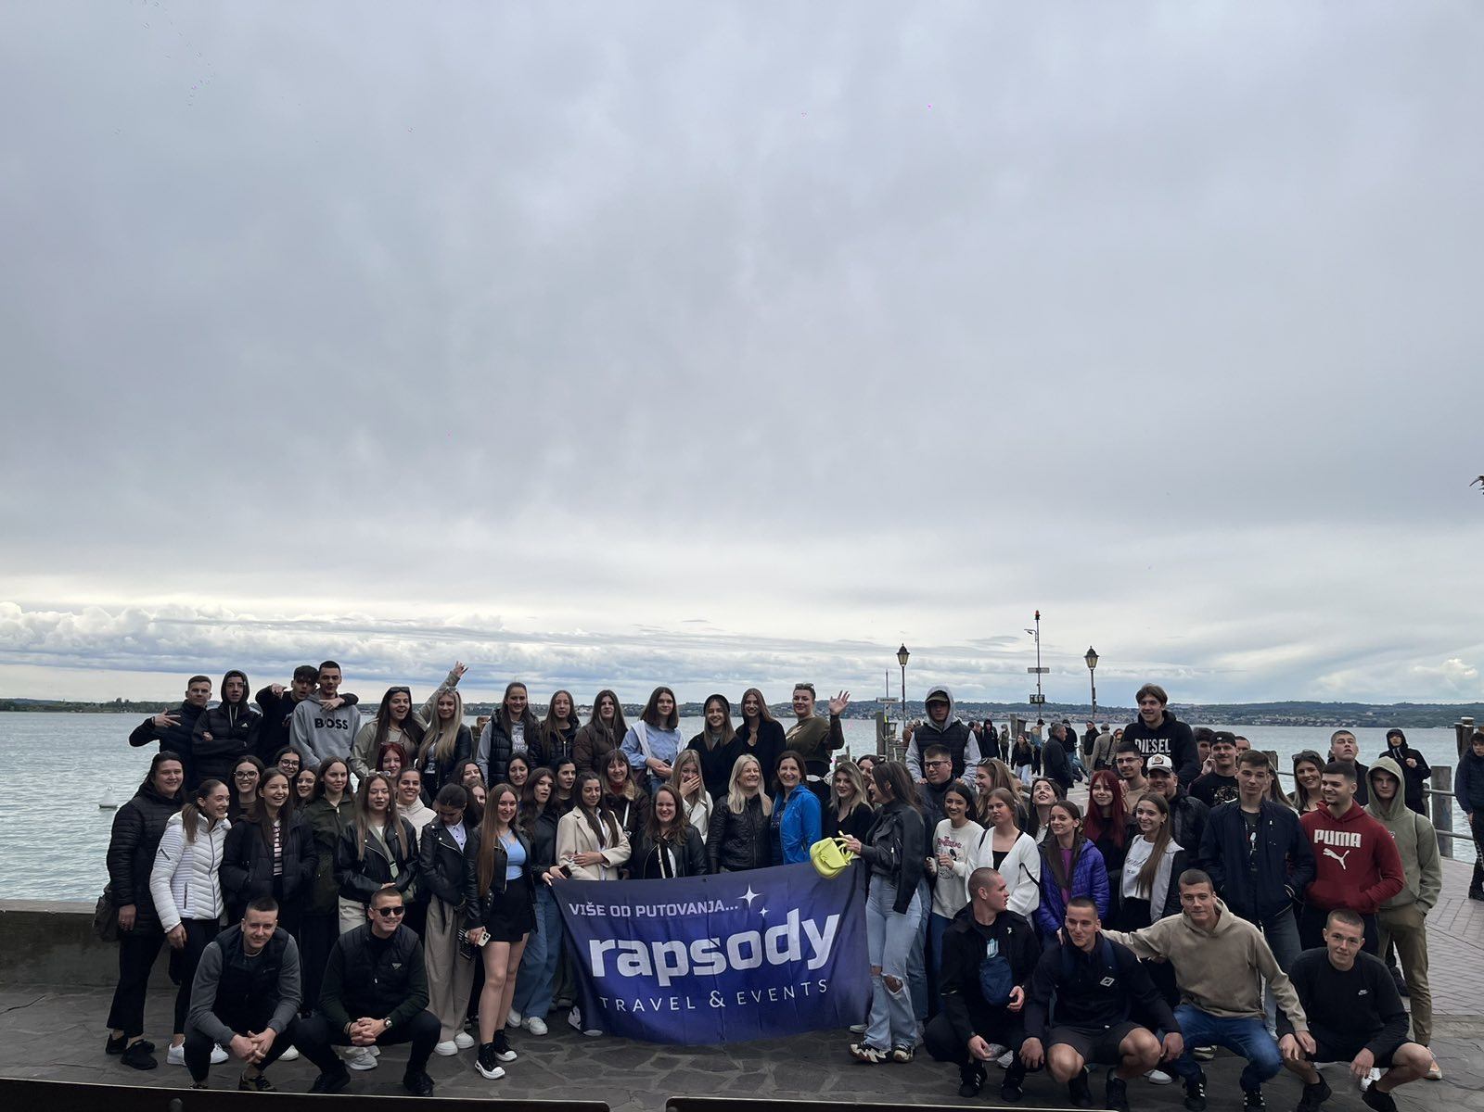
Екскурзије

Slide 31
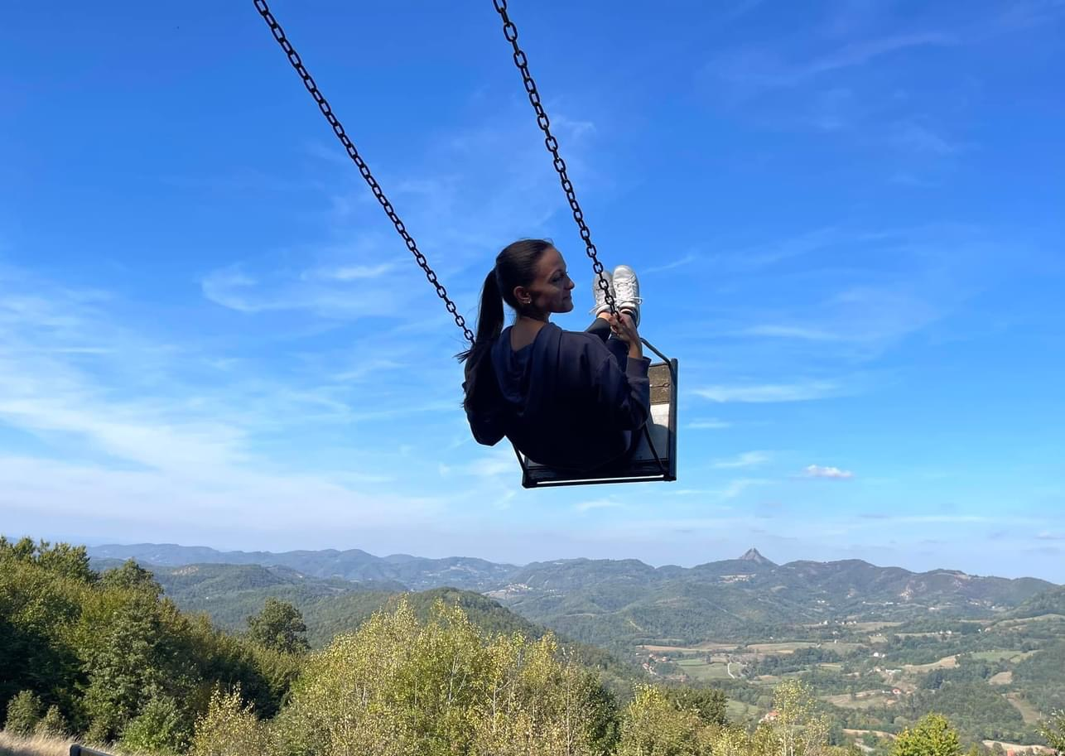
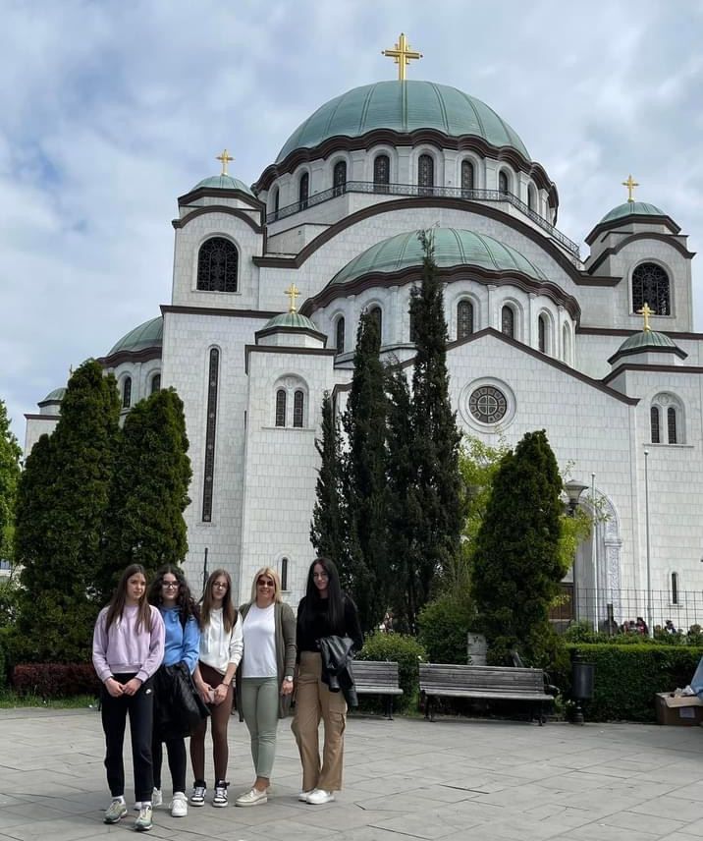
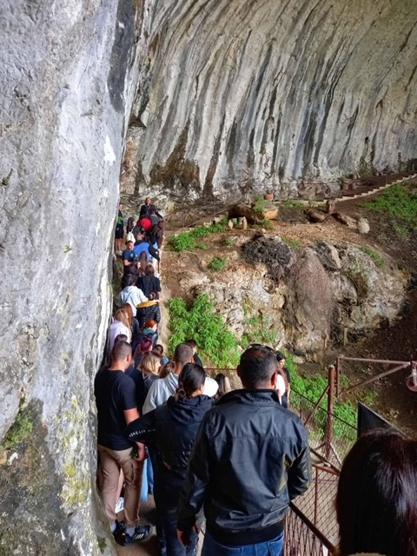
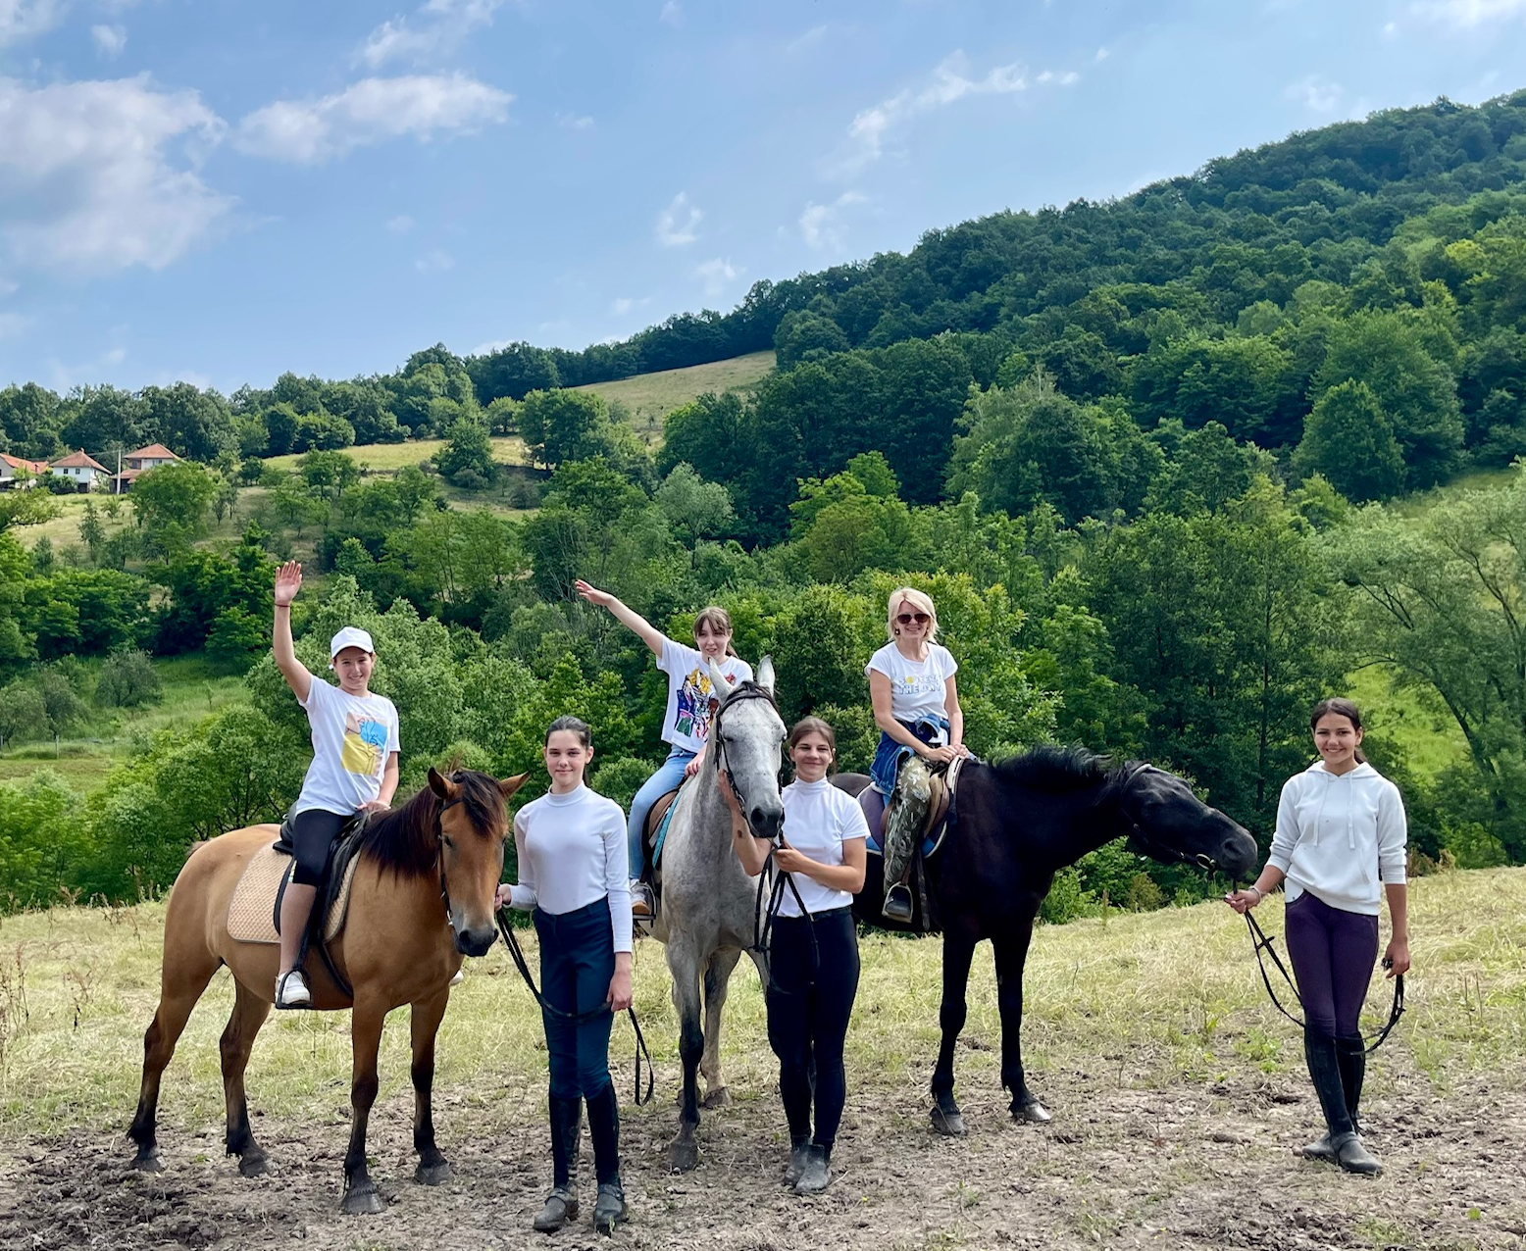
Излети

Slide 32
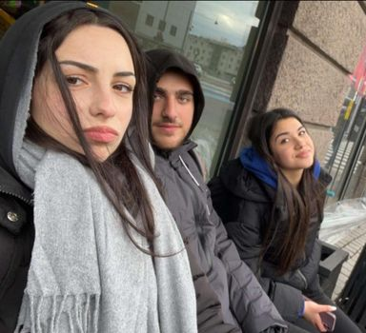
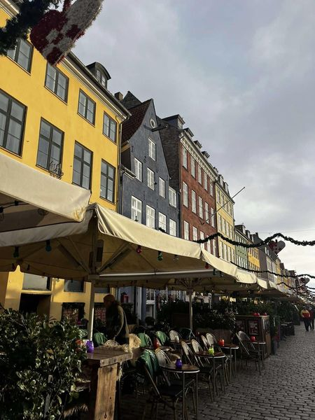
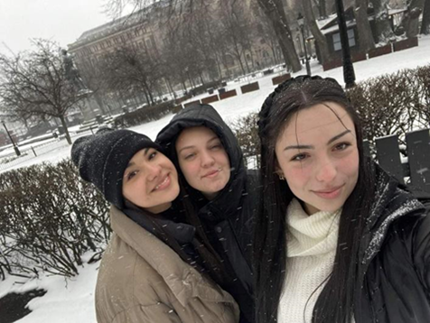
Размена ученика Give me some dialog

Slide 33
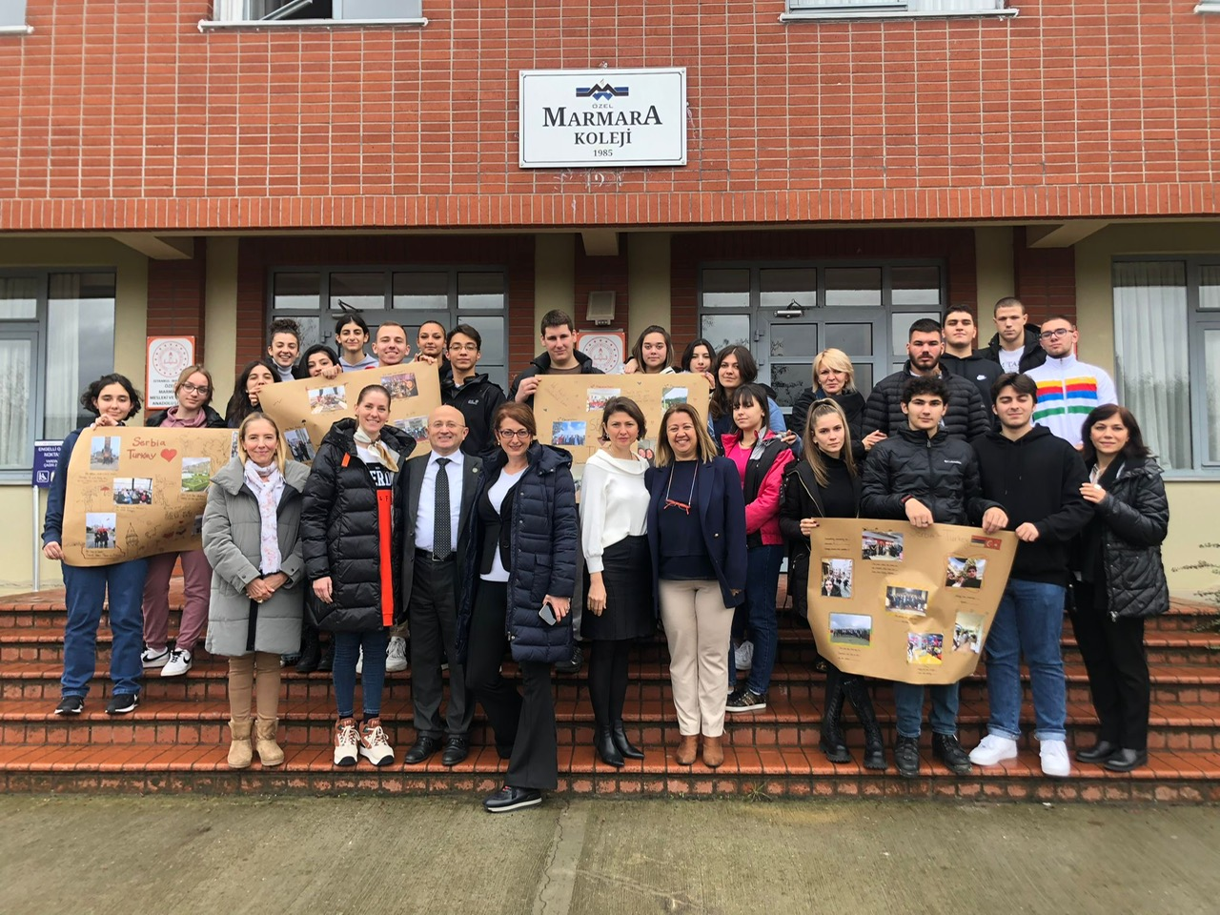
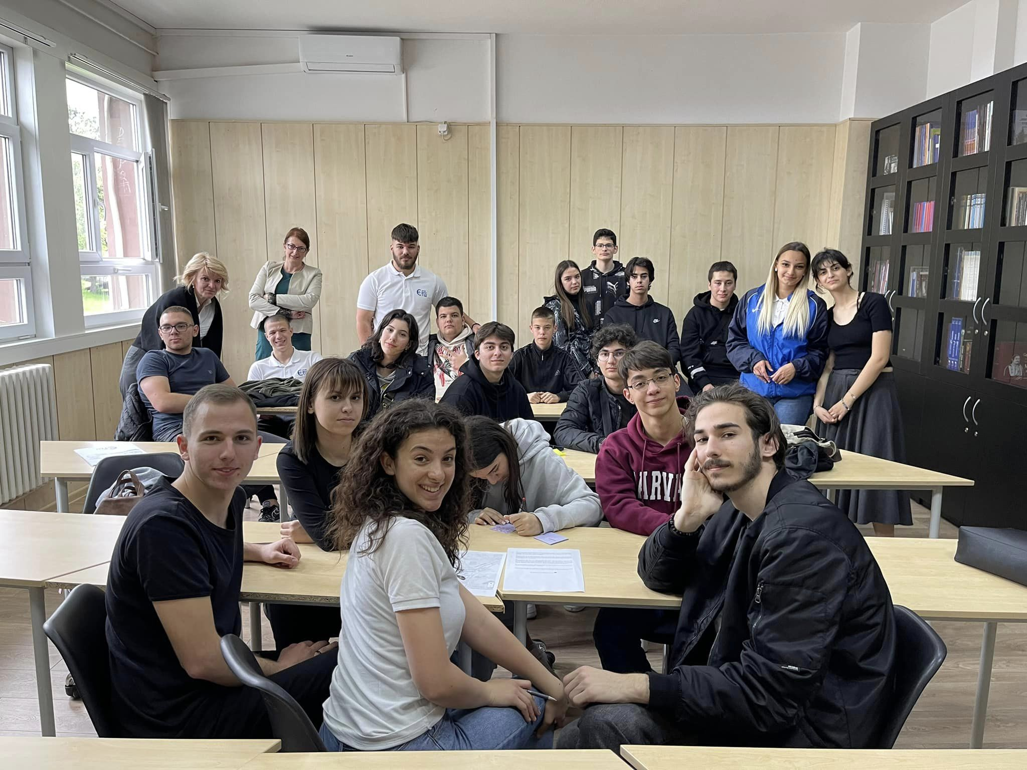
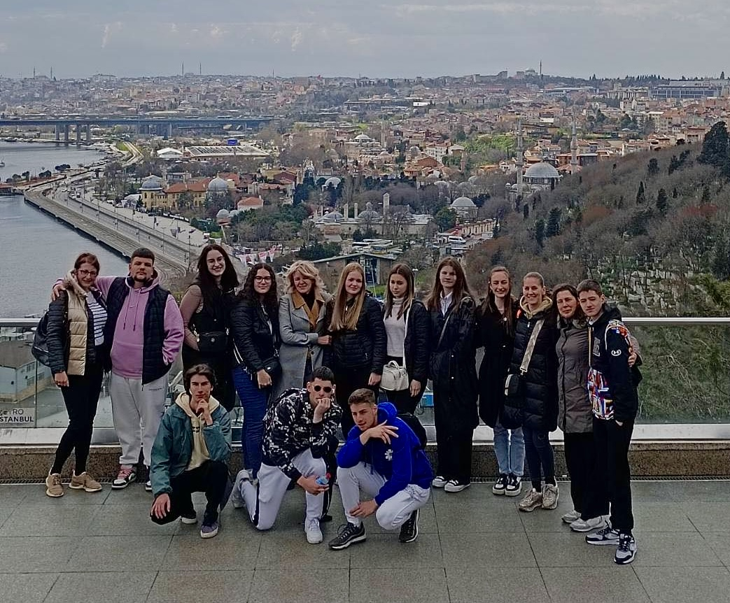
Meђународна pазмена са “Ozel Marmara Koleji “

Slide 34
Meђународна pазмена са “Shkolla Tregtare Vlorë”

Slide 35
Посете сајмовима, државним и културним институцијама

Slide 36
Остале активности

Slide 37
Информације
www.etsgm.edu.rs
https://www.facebook.com/knjazmilosgm
https://www.instagram.com/etsgm.edu.rs

Slide 38
Хвала на пажњи!
Секција за маркетинг школе

